Slide 2
Frigo
evier
Four/ micro onde
Lave vaisselle 6 couvers
Lave linge
60
120
60
60
Zone repas
Plage de cuison
10 + 60 +10

Slide 3
Implantation en double I ou double linéaire (parallèle)
Dans le sens de la longueur
Au moin 2,5m

Slide 4
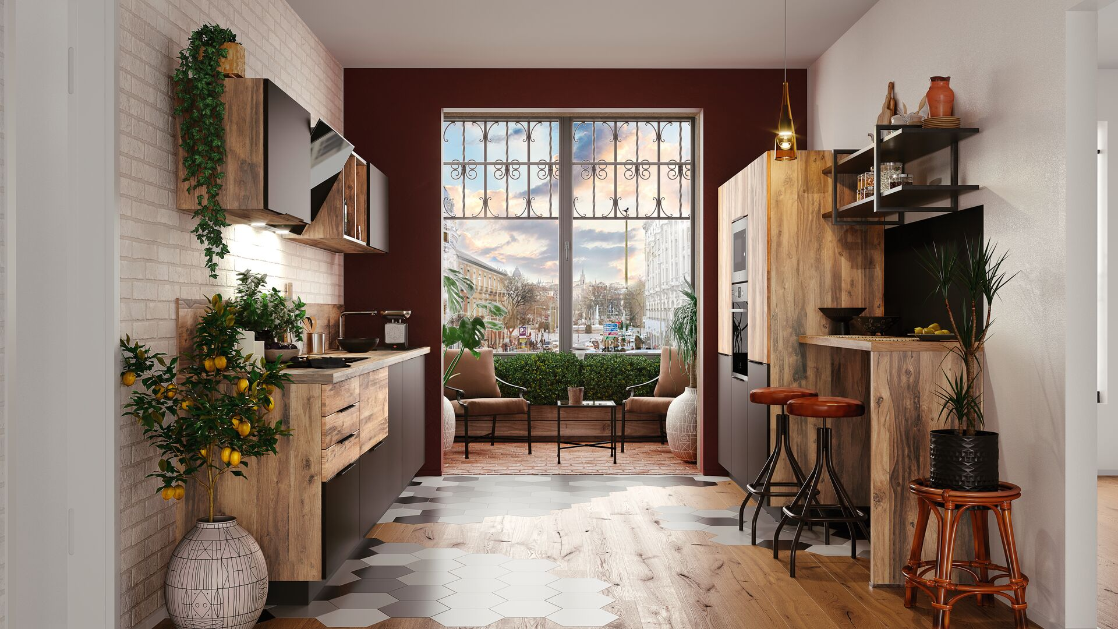

Slide 5
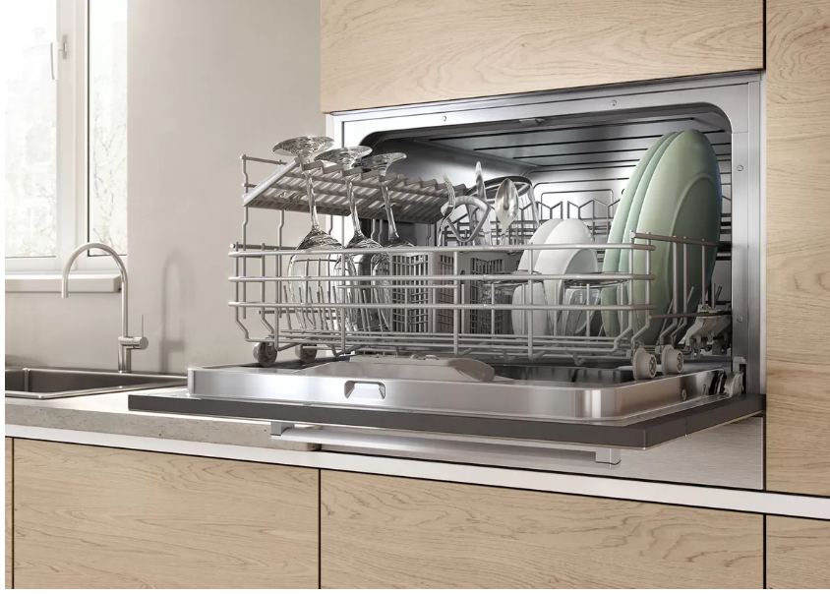
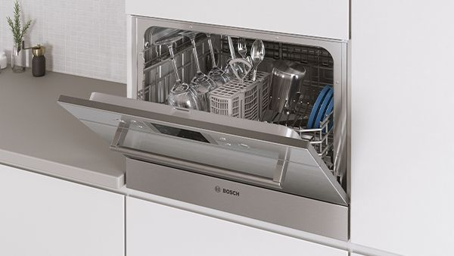

Slide 6
petite cuisine parallèle avec coin repas

Slide 7
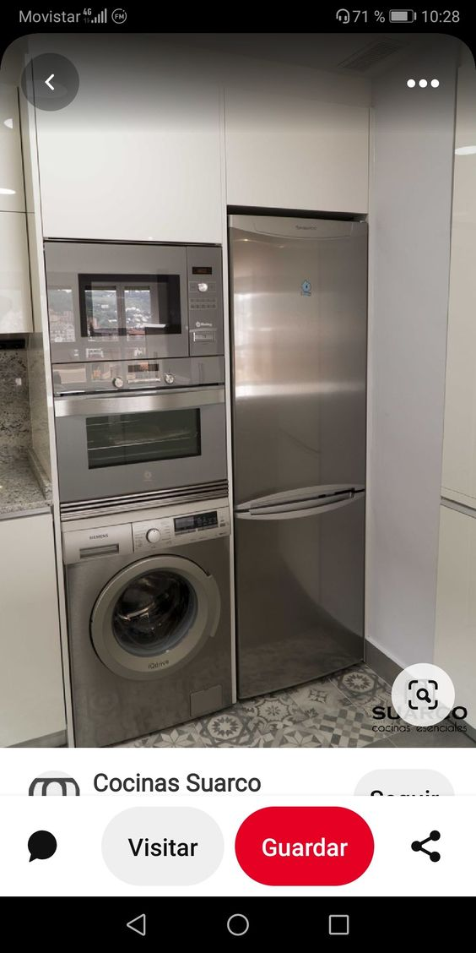
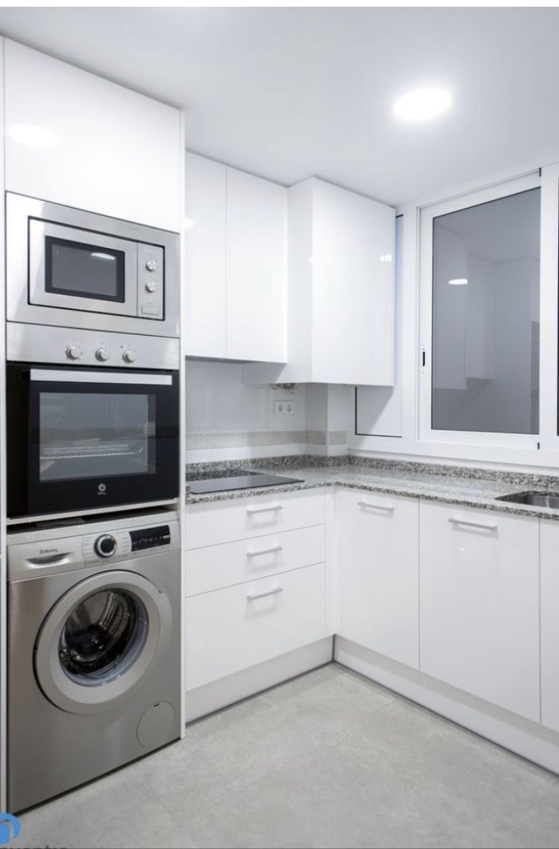
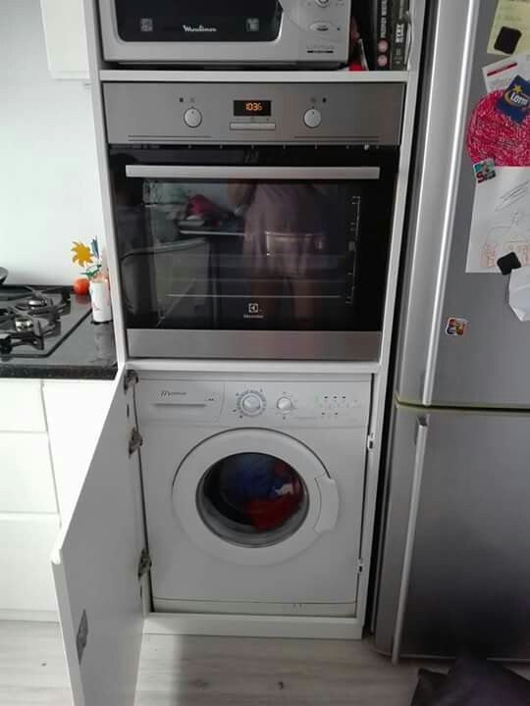

Slide 8
https://www.mobalpa.fr/cuisine/cocon

Slide 9
